Slide 1
H A I !
얼굴형 기반 헤어스타일 추천
Capstone Project 14 Team
오규석 양성민 유선종 차윤성 최나라

Slide 2
Contents
1.
팀원 소개
2.
프로젝트 개요
산학 기업 요구 사항
프로젝트 개요 및 목표
3.
시스템 구조도
4.
주요 기능
변경 사항
Dataset 구축
모델 개발
5.
문제점 및 해결
6.
기타

Slide 3


팀원 소개
오규석
양성민
유선종
최나라
차윤성
Project Manager
Front-End
Object Detection
Data Labeling
Data Preprocessing
Object Detection
AI Model Develop
Object Detection
Front-End

Slide 4
프로젝트 개요 - 산학 요구 사항
AI 교육용 서비스
Object Detection

Slide 5
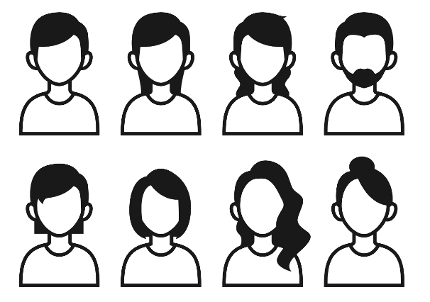
프로젝트 개요 - 목표
Face Landmark
Detection
다양한 헤어스타일에 대한 욕구와 시도
자신의 얼굴형에 대한 무지
Goal
얼굴형 기반 헤어스타일 추천
Classify Facialization
Hairstyle recommendation

Slide 6



시스템 구조도
User
Client
Server
Webcam
Picture
Model

Slide 7



주요 기능 – 웹페이지 구성
Hosting
SPA
(Single Page Architecture)

Slide 8
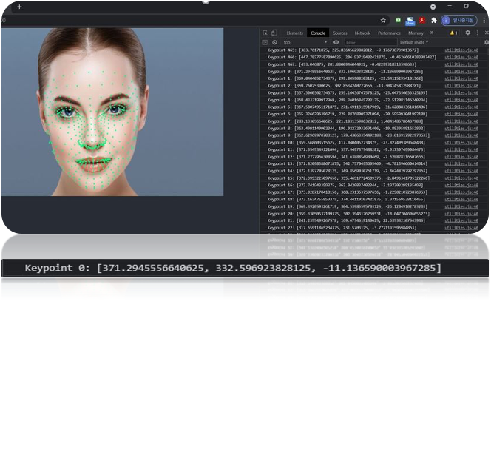
주요 기능 - 모델 변경 사항
Tensorflow.js의 Face-Landmark-Detection(FLD모델)
기존 사용 모델의 성능에 영향
데이터의 변동폭이 크다
멘토님의 조언
새로운 모델 개발 필요성
FLD 모델로 특징점을 추출하여 Data Set을 구성
→ 가볍고 높은 성능의 모델 기대

Slide 9
주요 기능 - Data Labeling & Data Processing
1
2
3
4
얼굴 데이터 확보 - Kaggle, Github
Data Labeling
Image Crop
Data Augmentation
유의미한 데이터를 추출하기 위해
정면 사진, 얼굴형 판단이 가능한 사진 확보.
조사한 자료와 논문을 바탕으로 얼굴형 판단에 대한 기준을 설정하여 총 4가지의 얼굴형으로 구분
( 각진형, 계란형, 둥근형, 역삼각형)
모델 학습 시, 방해가 되는 특징점을 제거하기 위해서 OpenCV를 이용하여 얼굴만 추출
Overfitting 방지 및 모델 성능 향상을 위해 Keras의 ImageDataGenerator를 사용한다. 좌우 반전, 좌우 이동, 밝기 조절, 정규화 이미지로 데이터를 추가 확보한다.

Slide 10
주요 기능 –얼굴형 판단
CNN 모델
Image Classification에 최적화된 신경망 사용
선택 모델
VGGNet(VGG16)
MobileNet V2
학습 진행
Transfer Learning
Inception V3
ImageNet에서 높은 성능의 모델 & 활용도가 높은 모델 조사
높은 활용도
멘토님의 조언
FLD 모델에서 사용한 Network
모델의 크기가 작으면서 동시에 높은 성능
얼굴형 판단 모델에 대한 논문에서 사용
학습 결과 가장 높은 성능의 모델 선택

Slide 11
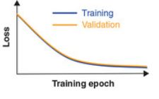
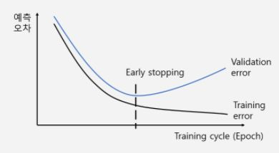
주요 기능 – 모델 평가 기준
Training Set
- 모델 학습에 사용된 Data Set
Validation Set
- 모델 학습에 사용되지 않은 Data Set
좋은 성능의 모델
- 학습한 데이터 이외에 새로운 데이터도 정확하게 판단하는 모델
Validation Set의 Accuracy와 Loss가 그림1과 같이 Training Set의 Accuracy와 Loss의 형태를 따른다면 좋은 성능의 모델이라 할 수 있다.
Validation Set의 Accuracy는 Training Set의 Accuracy에 근접하지만 그림2와 같이 Loss가 증가한다면 좋은 성능의 모델이라 할 수 없다.
그림 1
그림 2

Slide 12
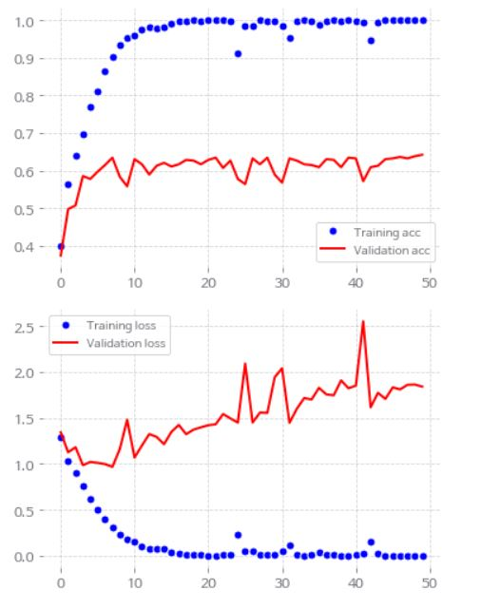
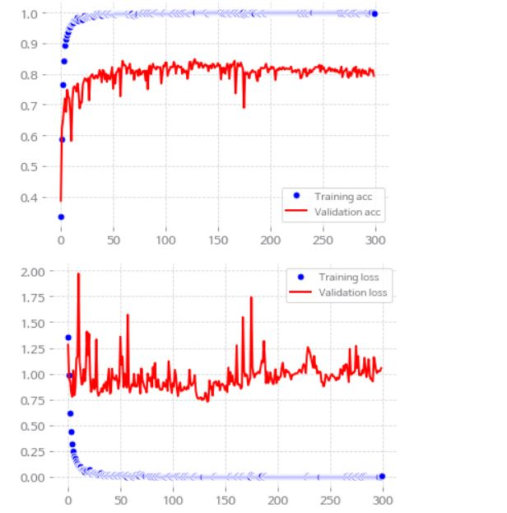
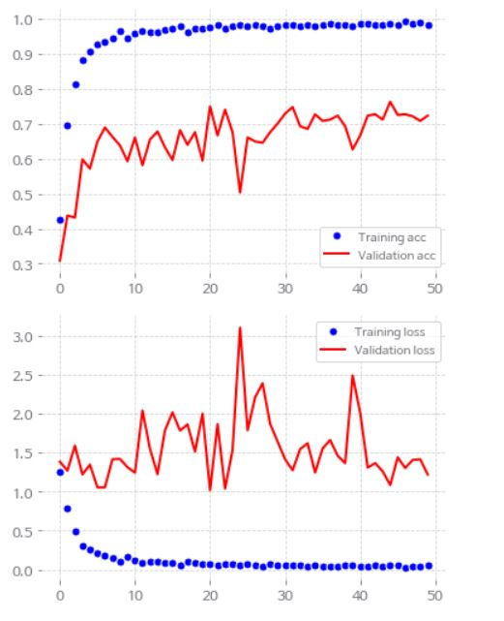
주요 기능 – 모델 학습 결과
VGG16
Accuracy는 약60~65%사이로 유지되지만 학습을 진행하고 얼마 지나지 않아 Loss가 증가한다.
Inception V3
Accuracy는 약80%로 유지되고 Loss가 떨어지지 않지만 VGG16에 비해 Loss가 일정한 것을 볼 수 있다.
MobileNet V2
Accuracy는 약 60~75%사이에서 일정하게 유지되는 상황이 적었다. Loss의 경우 또한 Accuracy와 비슷한 형태를 보였다. Loss관점에서 VGG16보다 더 나은 형태를 보인다.

Slide 13
주요 기능 – 최종 모델 선택
VGG16
Accuracy는 약60~65%사이로 유지되지만 학습을 진행하고 얼마 지나지 않아 Loss가 증가한다.
Inception V3
Accuracy는 약80%로 유지되고 Loss가 떨어지지 않지만 VGG16에 비해 Loss가 일정한 것을 볼 수 있다.
MobileNet V2
Accuracy는 약 60~75%사이에서 일정하게 유지되는 상황이 적었다. Loss의 경우 또한 Accuracy와 비슷한 형태를 보였다. Loss관점에서 VGG16보다 더 나은 형태를 보인다.
최종적으로 가장 높은 Accuracy를 보이면서 training loss와 가장 인접한 형태를 보이는 Inception V3 모델을 사용하기로 결정

Slide 14
문제점 및 해결(멘토링)
문제점 및 문의 사항
1. 모델 개발 관련
1.1 모델 학습이 진행되지 않는 문제
1.2 갑작스럽게 CNN모델로 변경하게 되면서 관련하여 멘토님께 좋은 모델을 추천해달라고 요청
해결
1. 모델 개발 관련
1.1 문제 해결을 위해 멘토님께 도움을 요청하였고 관련 문제를 해결하기 위해 모델이 어떤 구조로
구현되어 있고 그에 맞게 다양한 해결책들을 제시해 주셨다.
- Learning rate 조정
- Data Augmentaiton과 같은 데이터 처리 방법
- Regularization
위와 같이 다양한 해결책들을 제시해 주셨고 해당 문제에 대해 Regularization을 통해 해결 할 수
있었다.
1.2 VGGNet에 대해 말씀해 주셨다. Image Classification의 경우 대부분 VGGNet을 활용하여
개발을 진행한다고 조언해주셨다.

Slide 15
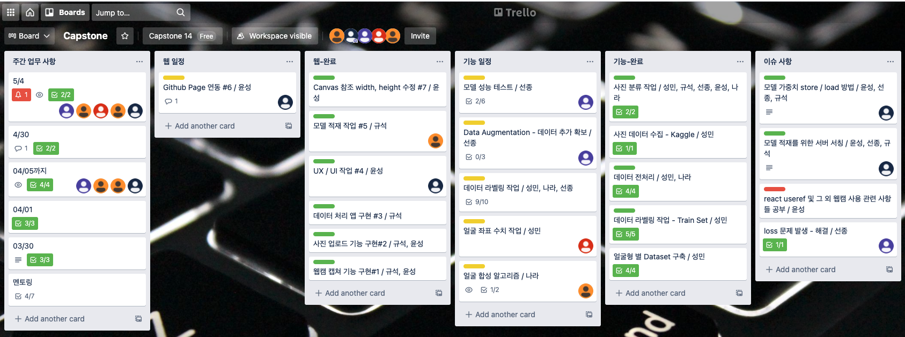
멘토링
Modeling 방향에 대해서도 많은 조언
팀이 사용하고 있는 Trello를 같이 보면서 진행사항을 모두 체크해주셨고, 이로 인해 각 항목별로 멘토님의 조언을 받을 수 있었다.
그 밖에도 실무에서 사용하는 유용한 정보들에 대해서도 많은 조언

Slide 16
기대 효과
자신의 얼굴형에
대한 정확한 인지
AI 접근성 향상
자신의 얼굴형에 어울리는
헤어스타일 시도

Slide 17
Thank you

